Slide 1
ІДЕНТИЧНІСТЬ та САМОІДЕНТИЧНІСТЬ як КЛЮЧ до РОЗУМІННЯ
СУТІ ЛЮДИНИ
і ЇЇ БУТТЯ

Slide 2
Що ми знаємо про себе?
Що ми знаємо про людину?
ЧИМ Я Є?
КИМ Я Є?

Slide 3
В своєму існуванні ми постійно виявляємо себе перед фактом деякої подвоєності і водночас роздвоєності людського (ВЛАСНОГО) існування
Людина перебуває в деякій ситуації невизначеності – вона водночас зумовлена та самодостатня
Свідомість констатує пізнавану і непізнавану сторону людини (власного існування)
Психоаналіз виокремлює свідоме та підсвідоме
Християнська та інші релігії протиставляють душу і тіло, іноді розум і серце
В українських авторів протиставляється душа і серце

Slide 4
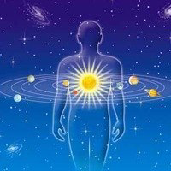
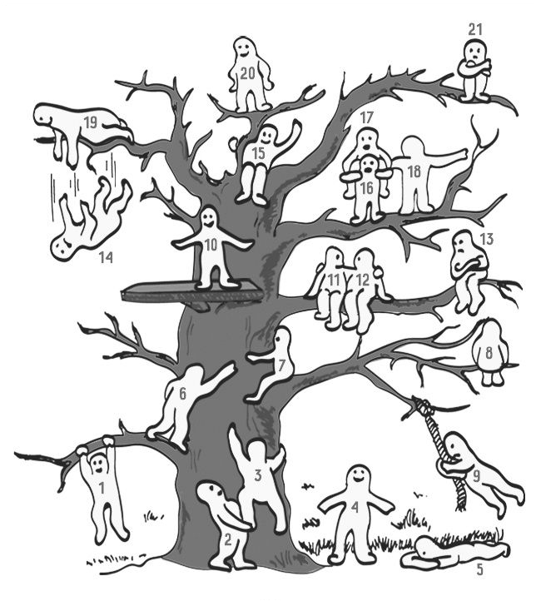
Давні мудреці розрізняли форму і зміст (ідею)
Сучасні мислителі пропонують розрізняти
раціональну та ірраціональну складову психіки людини, а також
ПРИРОДУ ЛЮДИНИ та СТАНОВИЩЕ ЛЮДИНИ

Slide 5
Зосереджуючись на осмисленні буття самої людини (конкретної особи) можна констатувати, що кожен з нас водночас відчуває себе та розуміє себе
Відповідно: те, ЧИМ (як) я себе відчуваю (переживаю)
та те, КИМ я себе розумію (усвідомлюю)
вказують на два різних стани буття людини, що водночас протистоять одне одному і доповнюють одне інше
Ці два стани можна передати за посередництва двох феноменів буття людини: ІДЕНТИЧНОСТІ та САМОІДЕНТИЧНОСТІ, в т.ч. як репрезантів РАЦІОНАЛЬНОГО і ІРРАЦІОНАЛЬНОГО начал природи людини

Slide 6
ІДЕНТИЧНІСТЬ виказує усвідомлений спосіб буття людини та сполучена з «ТЕКСТОМ»;
САМОІДЕНТИЧНІСТЬ – чуттєвий
Самоідентичність є радше самостійним і самодостатнім феноменом людського буття, аніж просто похідним від ідентичності, як правило, нібито породжуваним суб’єктом в процесі рефлексії
Самоідентичність в розрізі сучасної науки та домінантних світоглядних установок опинилася в тіні ідентичності
Схоплення і переживання (відчування) себе індивідом витіснено на периферію (само)усвідомлення, сконцентрованого навколо розуміння

Slide 7
Сучасна людина, не усвідомлюючи того, приносить в жертву те, чим вона себе відчуває, тому, ким вона себе розуміє, тобто
ІНДИВІДУАЛЬНУ УНІКАЛЬНІСТЬ КОЛЕКТИВНІЙ ЗНАЧУЩОСТІ
Вона розчиняється в МАСІ
і поглинається натовпом
Самоідентичність витісняється ідентичністю, людина впадає в стан СОЦІАЛЬНОГО АНАБІОЗУ
СОЦІАЛЬНИЙ АНАБІОЗ – ДОМІНАНТНИЙ СТАН ІСНУВАННЯ СУЧАСНОЇ ЛЮДИНИ

Slide 8
СОЦІАЛЬНИЙ АНАБІОЗ – стан існування, за якого активність людини зводиться до неусвідомленого відтворення скопійованих та засвоєних нею моделей поведінки, а в її свідомості відображається
винятково «санкціонована» «КАРТИНА СВІТУ»
Атрибутом соціального анабіозу є стереотипне (аксіоматичне) мислення;
тотальна концентрація уваги на «ВНУТРІШНЬОМУ ДІАЛОЗІ» та спільній «КАРТИНІ СВІТУ»
Як позбутися соціального анабіозу?
Як зробити власне існування і активність усвідомленими?

Slide 9
Як позбутися внутрішнього конфлікту, перманентно породжуваного протистоянням між тим, як ми себе ВІДЧУВАЄМО (переживаємо), та тим, як ми себе РОЗУМІЄМО?

Slide 10
Стільки людських сердець – стільки ж шляхів до відновлення цілісності, повернення до себе
Але варто почати з елементарного:
УСВІДОМЛЕННЯ ВЛАСНОГО СТАНОВИЩА
з наступним формуванням відповідного наміру
Тут в добрій нагоді може виявитися осмислення суті феноменів ІДЕНТИЧНОСТІ та САМОІДЕНТИЧНОСТІ

Slide 11
Підґрунтям УСВІДОМЛЕННЯ СЕБЕ І СВОЄЇ ОСНОВИ є ІДЕНТИЧНІСТЬ
ІДЕНТИЧНІСТЬ – основна одиниця оперування свідомості в процесі мислення
ІДЕНТИЧНІСТЬ – посередник між дійсними речами світу та образами, котрі формуються в свідомості під тиском сукупності подразнень, спричинених речами світу
ІДЕНТИЧНІСТЬ – забезпечує підтримання послідовності історії суб'єкта (об'єкта) або є підставою для формування і підтримання враження про незмінність їх «ядра» (суті) у часі на фоні постійної змінності їх проявів
ІДЕНТИЧНІСТЬ – відкривається як динамічний соціальний конструкт, котрий зазнає постійного впливу і під дією різних факторів, здатний помітно трансформуватися
Хто Я?

Slide 12
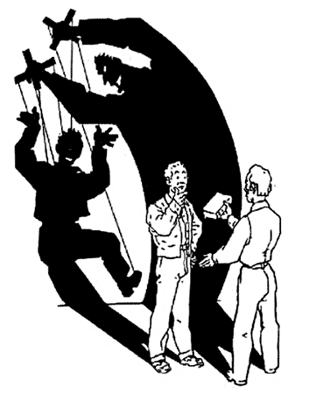
ІДЕНТИЧНІСТЬ можна розглядати як ПОСТІЙНИЙ ПОТІК ІСТОРІЇ, що розгортається в різноманітних умовах та обставинах, і який завжди є динамічним утворенням, котре кожного разу як припиняється діалог чи монолог, «затухає», аби відновити свою актуальність разом з поновленням попереднього чи започаткуванням нового діалогу або ж монологу
Як наслідок, ІДЕНТИЧНІСТЬ є предметом маніпулювання: людина довільно наповнює змістом предмет ідентичності у відповідності до її світоглядних установок та преференцій
або приймає той зміст, який їй майстерно подається як нею власне спродукований

Slide 13
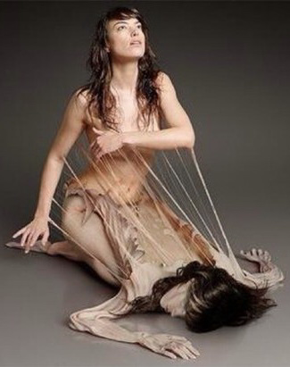
Основою унікального (оригінального) буття, котре саме себе схоплює, відкриває себе у мовчанні, відчуває себе, переживає себе, є САМОІДЕНТИЧНІСТЬ
Самоідентичність має природне походження, тоді як, ідентичність за своїми властивостями є штучним конструктом.
Самоідентичність пов’язана перш за все з ірраціональним началом людини (смаками, бажаннями, страхами абощо), найчастіше опосередкованим переживаннями, вподобаннями, почуттями тощо, тобто почуванням самого себе в цілому

Slide 14
Самоідентичність є атрибутом конечної істоти, що має свій початок і кінець, поєднані в одне ціле історією, котра для стороннього спостерігача розгортається лінійно, але завжди набуває різних інтерпретацій
Одній ідентичності може відповідати декілька самоідентичностей. Це ознака критичного психічного розладу, наприклад, шизофренії
Водночас якщо одній самоідентичності відповідає декілька ідентичностей – це
ознака лукавства, лицимірства, тотальної соціалізації, коли винятково важливим стає образ і нехтується унікальність індивіда

Slide 15
ІДЕНТИЧНІСТЬ, яких би форм і конструкцій вона набирала:
в контексті раціонального способу пізнання ідентичність відкривається як щось стале, незалежне від особливостей існування самої людини і її активності;
в контексті пошуку нових ірраціональних шляхів дослідження суб’єктивності, відмінних від раціонального пізнання, ідентичність відкривається як щось набуте в процесі становлення і самореалізації людини;
в контексті визнання прими перманентного діалогу ідентичність відкривається як завжди щось мінливе, функціонально детерміноване, постійно конструйоване в процесі взаємодії чи дискурсу
безумовно відповідає соціальному зрізу природи людини або її становищу (чотирьом обставинам становища людини за Х. Арендт) та розкриває особливості РОДОВОГО НАЧАЛА в людині

Slide 16
САМОІДЕНТИЧНІСТЬ – феномен, що якнайповніше виказує індивідуальну осібність, незводжуване ні до чого автономне буття, настільки таке принципово можливе
Самопочування як основа самоідентичності базове і первинне стосовно (само)розуміння (інтерпретації)
Самоідентичність є «ТОЧКОЮ ЗБІРКИ» всіх можливих та допустимих проявів ідентичності, адже будь-які проявлені персональні буття та активність людини набирають зміст перш за все тому, що вони мають цінність або значущі для самого суб’єкта
Інакше суб'єкт, насправді, є лише об'єктом в розпорядженні творця і зміст «творіння» визначається його творцем
В такому разі всяке існування та активність конкретної людини – АБСУРДНІ

Slide 17
По-справжньому змістовним буття конкретної людини робить її САМОІДЕНТИЧНІСТЬ, яка і є ЯДРОМ унікального буття та НОСІЄМ покликання (призначення), а також ДЖЕРЕЛОМ хисту (талану), анклавом знань і талантів (на відміну від інформації, в т.ч. у вигляді уявлень та вражень, а також навичок)
Ігнорування людиною самоідентичності, внаслідок концентрації уваги на проявах ідентичності
Перетворює її існування на
абсурд

